Slide 1
HSM-230DB Vision Protocal
20170512
선계원,이성용제정

Slide 2
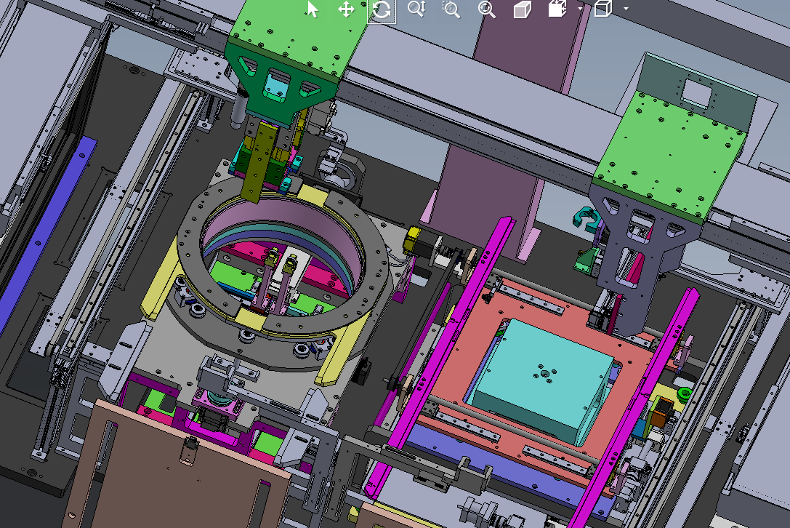
개요.
웨이퍼에서 다이를 픽업하여 서브스트레이트에 얼라인을 맞추어 본딩 하는장비 이며 현재 툴우측비젼,언더비전 2개의 비젼으로 구성되어 있으며 비젼 PC는 각각 1대씩 2대로 구성이 되어 있다.

Slide 3
프로토콜방식
장비측 비젼 PC 1개당 기본아이오.
xVisn?_Ready // Autorun
xVisn?_Busy // 비전이 어떤작업을 하고있을 경우
xVisn?_InspOk // 검사 끝까지 진행 여부.
xVisn?_Spare1
xVisn?_Spare2
yVisn?_Command //검사 인덱스를 바꿀때 사용. 기타에도 사용.
yVisn?_JobChange //디바이스를 바꿀때 사용.
yVisn?_Reset //비젼 리셑
yVisn?_Live // 라이징 엣지 Live On 폴링엣지 LiveOff
yVisn?_InspStart //검사 시작 시그널

Slide 4
시그널 핸드쉐이킹
*Inspection Start
yVisn?_InspStart
xVisn?_Busy
xVisn?_InspOk
얼라인검사시
검사정상종료여부
혹은 NG OK

Slide 5
시그널 핸드쉐이킹
*Reset
yVisn?_Reset
xVisn?_Busy

Slide 6
시그널 핸드쉐이킹
*Command
yVisn?_JobChange
xVisn?_Busy

Slide 7
시그널 핸드쉐이킹
*JobChange
yVisn?_Command
xVisn?_Busy

Slide 8
통신 파일 포멧
통신폴더는 장비쪽 PC "c:\\Control”이고 이를 네트워크 공유폴더로 지정하고 장비 프로그램 실행시 폴더가 존재 하지 않으면 만들어놓는다.
모든파일은 “Visn” + 피씨아이디(L:Left , R:Right , B:Bottom) 로 시작된다. 현재 R,B만 한PC에 설치 할 계획이다.
그래서 “VisnRB” 로시작.
*DieAlign(다이 상부 얼라인 검사)
촬영순서는 Main->Sub순서이고 비전이 쓰고 장비가 읽는다.
"c:\\Control\\VisnRB_DieAlign.dat“파일에
메인검사 카메라센터오프셑X,Y 서브검사 카메라센터오프셑 x,y 를 쓰고 구분자는’,’로한다.
Ex) X3.001,Y1.002,x1.032,y0.102
*SubsAlign(서브스트레이트 상부 얼라인 검사)
촬영순서는 Main->Sub순서이고 비전이 쓰고 장비가 읽는다.
"c:\\Control\\VisnRB_SubsAlign.dat“파일에
메인검사 카메라센터오프셑X,Y 서브검사 카메라센터오프셑 x,y 를 쓰고 구분자는’,’로한다.
Ex) X3.001,Y1.002,x1.032,y0.102
*BtmAlign(다이 하부 얼라인 검사)
촬영순서는 Sub->Main순서이고 비전이 쓰고 장비가 읽는다.
"c:\\Control\\VisnRB_BtmAlign.dat“파일에
메인검사 카메라센터오프셑X,Y 서브검사 카메라센터오프셑 x,y 를 쓰고 구분자는’,’로한다.
Ex) X3.001,Y1.002,x1.032,y0.102

Slide 9
통신 파일 포멧
*RightDist(오른쪽 서브스트레이트 기준 다이 위치편차검사)
촬영순서는 Main(Substrate)->Sub(Die)순서이고 비전이 쓰고 장비가 읽는다.
"c:\\Control\\VisnRB_RightDist.dat“파일에
메인검사 카메라센터오프셑X,Y 서브검사 카메라센터오프셑 x,y 를 쓰고 구분자는’,’로한다.
Ex) X3.001,Y1.002,x1.032,y0.102
*LeftDist(오른쪽 서브스트레이트 기준 다이 위치편차검사)
촬영순서는 Main(Substrate)->Sub(Die)순서이고 비전이 쓰고 장비가 읽는다.
"c:\\Control\\VisnRB_LeftDist.dat“파일에
메인검사 카메라센터오프셑X,Y 서브검사 카메라센터오프셑 x,y 를 쓰고 구분자는’,’로한다.
Ex) X3.001,Y1.002,x1.032,y0.102
*Dispense(디스펜싱상태확인)
Busy 시그널 종료시에 xVisn?_InspOk 시그널로 OK NG를 읽는다.
*Command
장비가 쓰고 비전이 읽는다.
“c:\\Control\\VisnRB_Command.dat“파일에 검사 인덱스를 쓰고 Vision은 이를 읽어 다음 검사를 준비한다.
- DieAlign, SubsAlign, RightDist, LeftDist ,BtmAlign,Dispense
*JobChange
장비가 쓰고 비젼이 읽는다.
“c:\\Control\\VisnRB_JobChange.dat“파일에 디바이스명을 쓰고 Vision은 이를 읽어 해당디바이스로딩한다.
Ex)SEPH

